Slide 1

Узагальнення та систематизація знань з теми « тиск. закон архімеда. плавання тіл»
Фізика 7 клас
13.04.2022р.

Slide 2

Блок I. Тиск твердих тіл. Тиск рідин.
Дайте відповідь на запитання
Дайте означення тиску
Назвіть одиницю тиску в СІ
Як можна збільшити тиск; зменшити тиск?
Дайте означення гідростатичного тиску?
За якою формулою обчислюють гідростатичний тиск?
Інтерактивні вправи
https://learningapps.org/view1857013
http://learningapps.org/watch?v=p4o87beb516

Slide 3

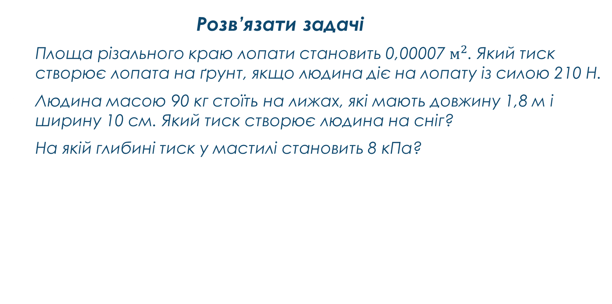
Розв’язати задачі
Площа різального краю лопати становить 0,00007 $м^{2}$. Який тиск створює лопата на ґрунт, якщо людина діє на лопату із силою 210 Н.
Людина масою 90 кг стоїть на лижах, які мають довжину 1,8 м і ширину 10 см. Який тиск створює людина на сніг?
На якій глибині тиск у мастилі становить 8 кПа?

Slide 4

Блок II. Тиск газів. Атмосферний тиск.
У чому полягає причина існування тиску в газах?
Від чого залежить тиск газів?
Сформулюйте закон Паскаля.
Що таке атмосферний тиск? Чому він існує?
В яких одиницях вимірюють атмосферний тиск?
Інтерактивні вправи
https://learningapps.org/view2073524

Slide 5
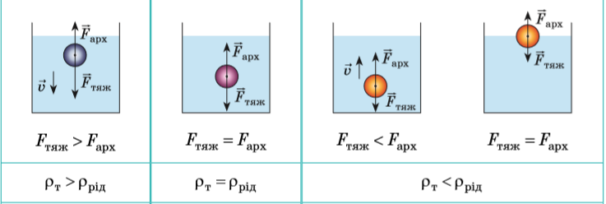
Блок III.Архімедова сила. Плавання тіл.
Сформулюйте закон Архімеда.
Куди напрямлена сила Архімеда?
Прокоментуйте таблицю «Плавання тіл».

Slide 6
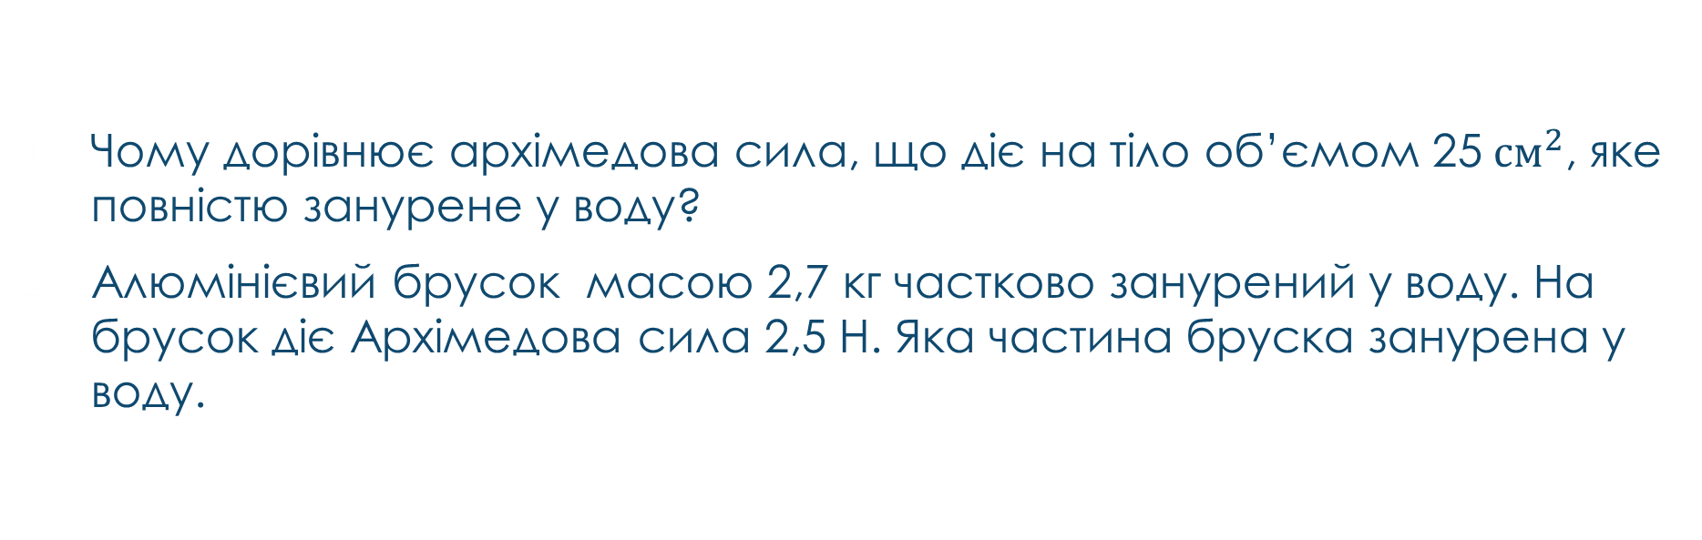
Розв’яжіть задачі
Чому дорівнює архімедова сила, що діє на тіло об’ємом 25${ см}^{2}$, яке повністю занурене у воду?
Алюмінієвий брусок масою 2,7 кг частково занурений у воду. На брусок діє Архімедова сила 2,5 Н. Яка частина бруска занурена у воду.

Slide 7
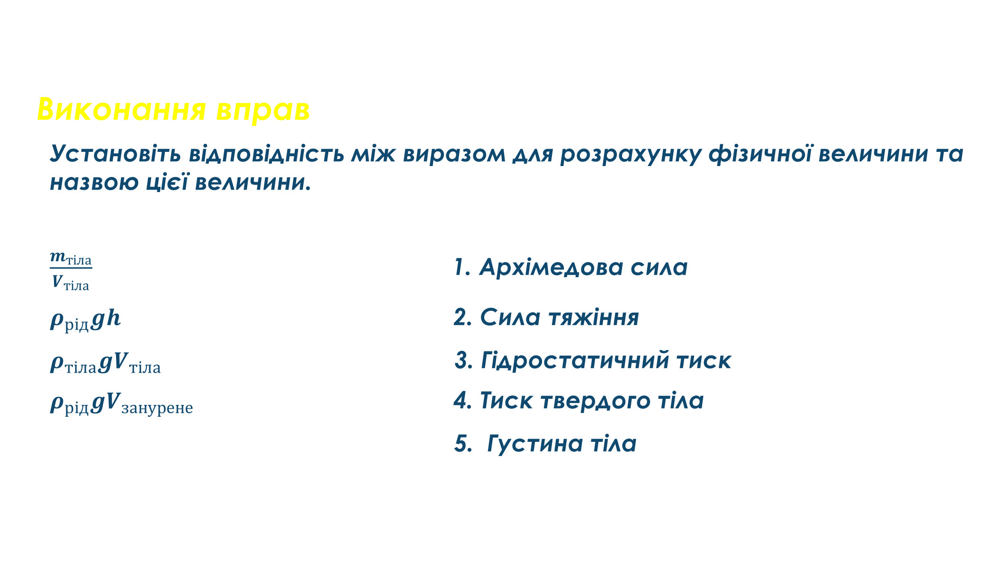
Виконання вправ
Установіть відповідність між виразом для розрахунку фізичної величини та назвою цієї величини.
$\frac{m_{тіла}}{V_{тіла}}$ 1. Архімедова сила
$ρ_{рід}gh$ 2. Сила тяжіння
$ρ_{тіла}gV_{тіла}$ 3. Гідростатичний тиск
$ρ_{рід}gV_{занурене}$ 4. Тиск твердого тіла
5. Густина тіла

Slide 8
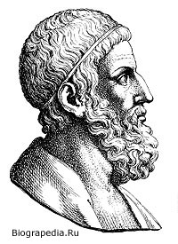
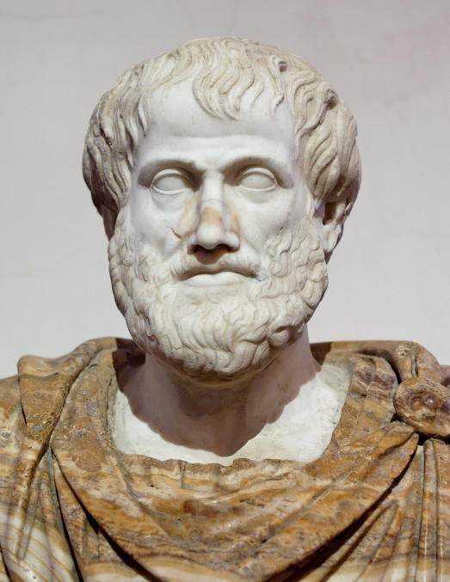
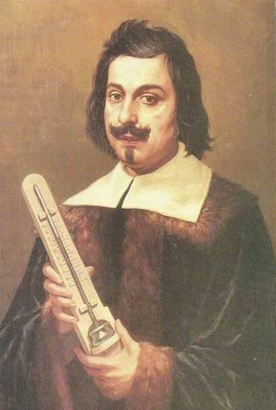
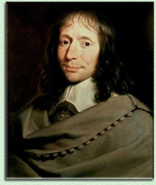
2. Знайдіть зайве в логічному ряду.
1. Архімед
2. Арістотель
3. Торрічеллі
4. Паскаль

Slide 9
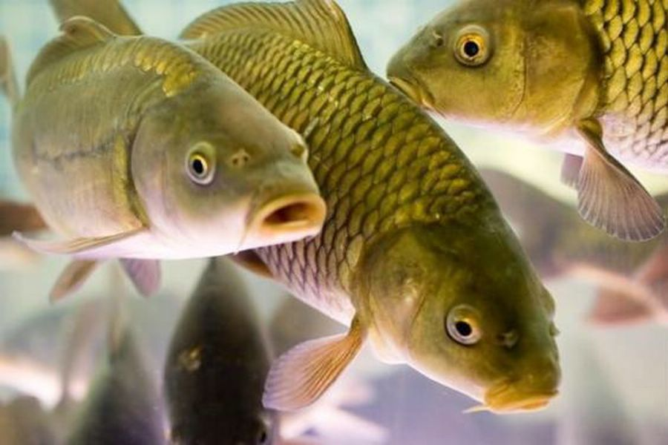
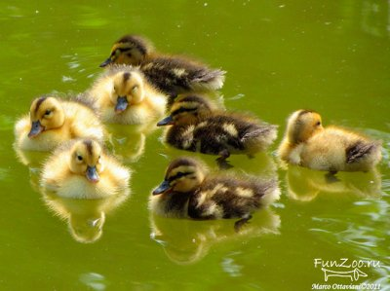
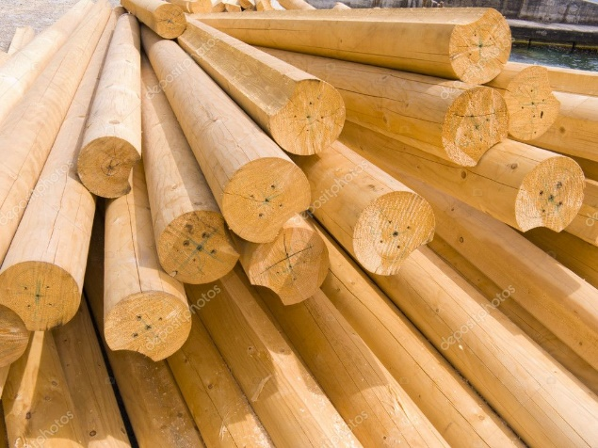
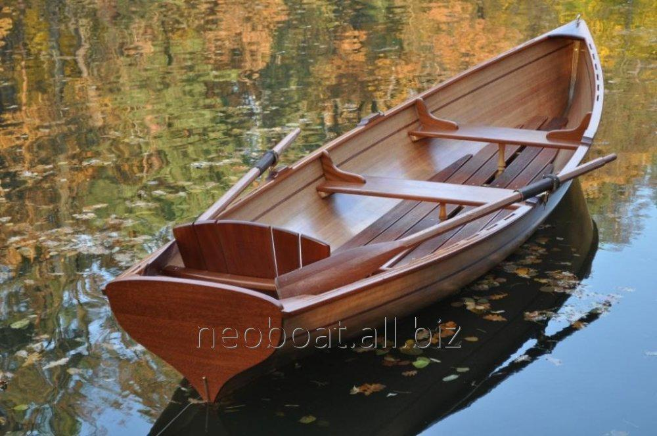
Знайдіть зайве в логічному ряду.
1. Риби
2. Каченята
3. Дерев’яна колода
4. Човен

Slide 10
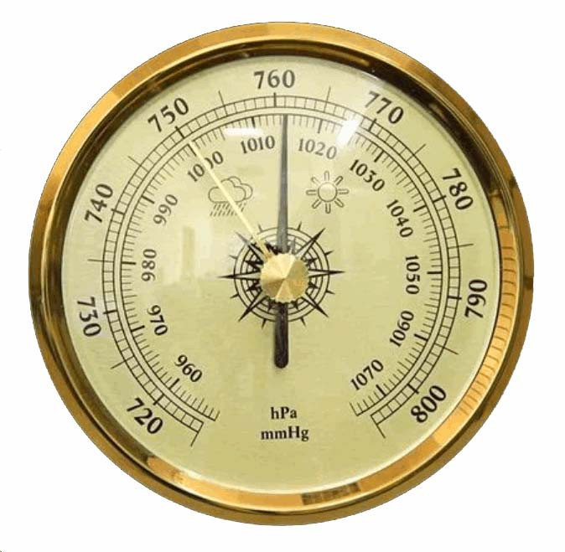
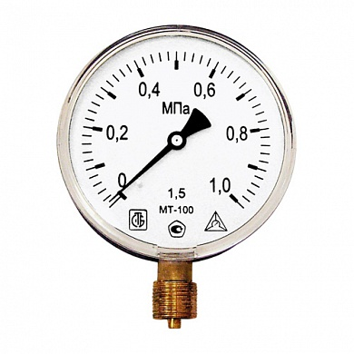
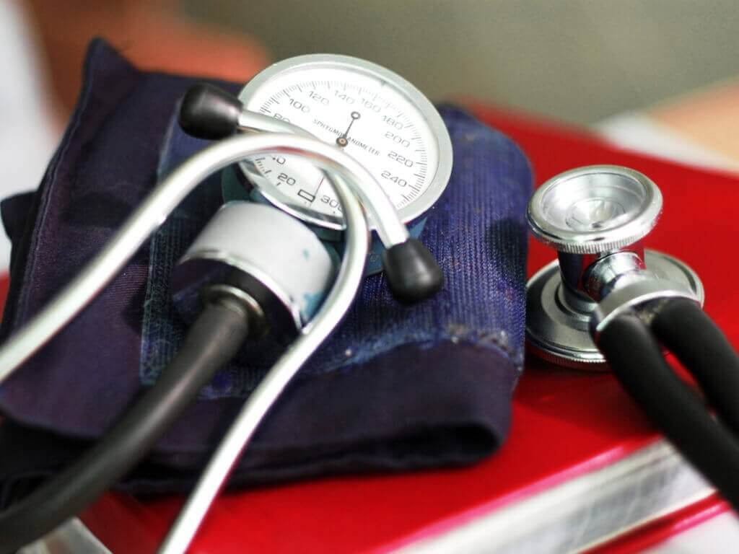
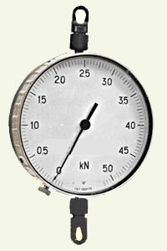
1. Барометр
2. Манометр
3. Тонометр
4. Динамометр

Slide 11
3. Встановіть відповідність між винаходом та його аналогом в природі
Насос для перекачування рідини А. Гейзер
Присоска Б. Повітряний міхур у риб
Шприц В. Копита північного оленя
Фонтан Г. Кровоносна система
Снігоступи Д. Риба - прилипа
Трубопровід Е. Оса
Пристрій для регулювання Є. Серце тварин
Глибини занурення підводного
Човна у воду

Slide 12
Домашнє завдання
§ 22-29 – повторити.
Виконати завдання для самоперевірки до розділу 3 «Взаємодія тіл. Сила» (ст.192)
Підготуватися до контрольної роботи

